Slide 1
並列ギルバートセルとエミッタフォロワ
M1 緒方敦洋

Slide 2
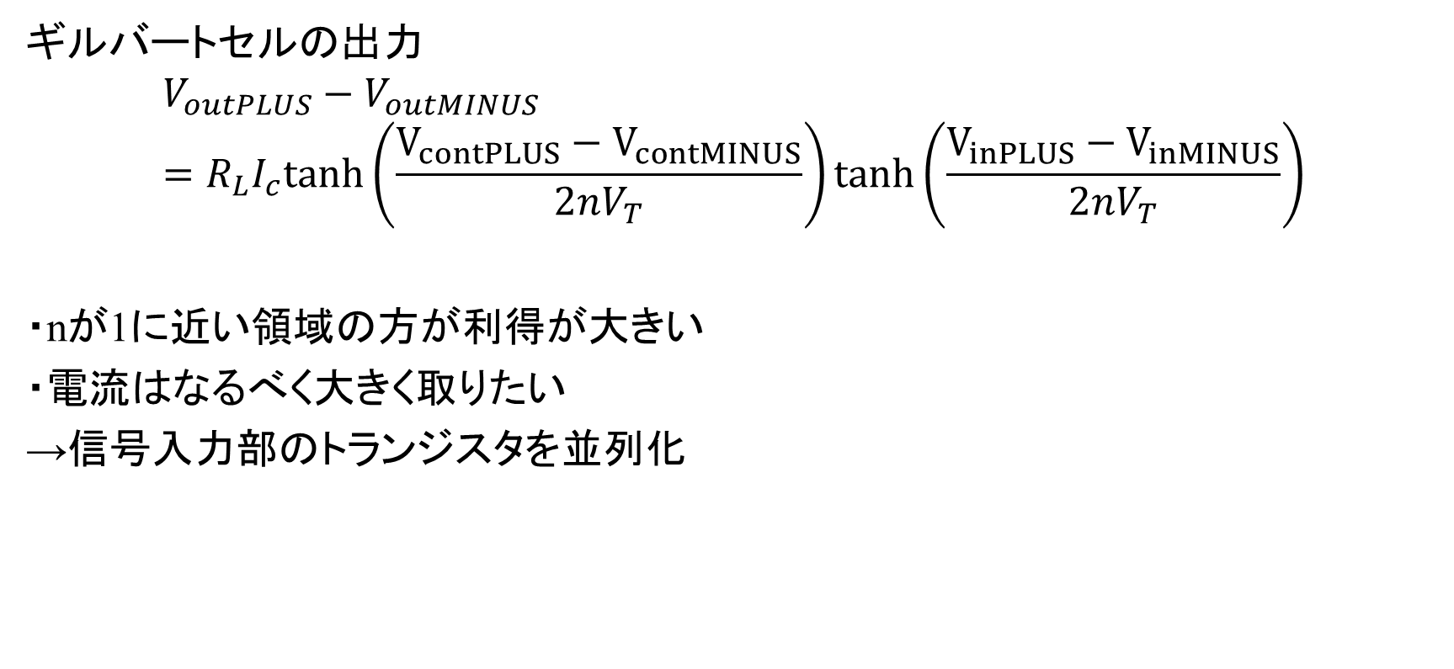

ギルバートセルの並列化
ギルバートセルの出力
$$V_{outPLUS}−V_{outMINUS}=R_{L}I_{c}tanh⁡\left(\frac{V_{contPLUS}−V_{contMINUS}}{2nV_{T}}\right)tanh⁡\left(\frac{V_{inPLUS}−V_{inMINUS}}{2nV_{T}}\right)$$
・nが1に近い領域の方が利得が大きい
・電流はなるべく大きく取りたい
→信号入力部のトランジスタを並列化
$$n≈1$$

Slide 3
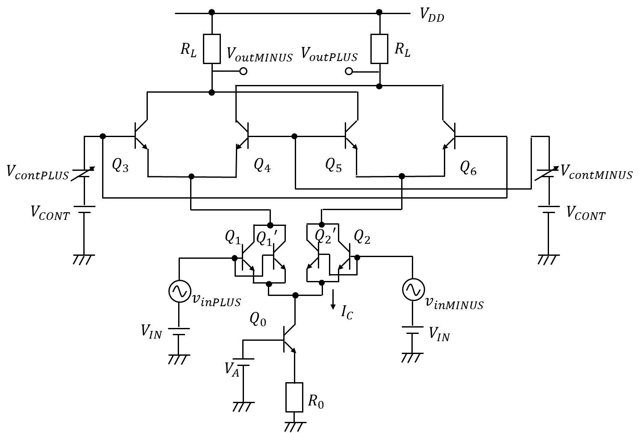
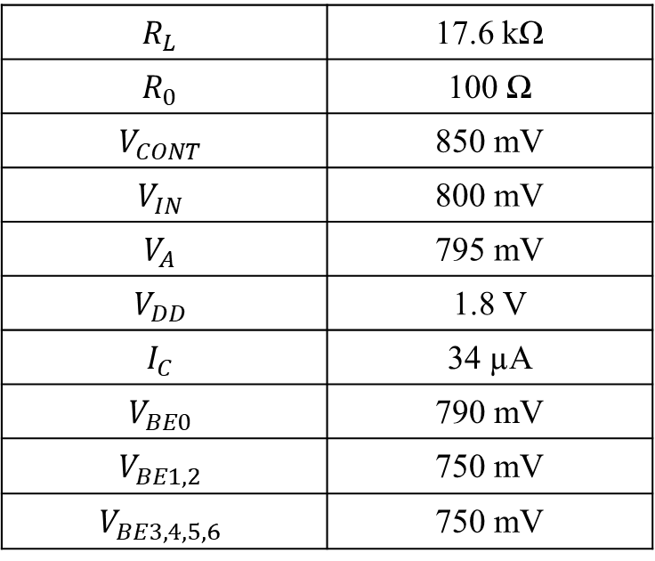
並列ギルバートセル
設計値
$$R_{L}$$ | 17.6 kΩ
$$R_{0}$$ | 100 Ω
$$V_{CONT}$$ | 850 mV
$$V_{IN}$$ | 800 mV
$$V_{A}$$ | 795 mV
$$V_{DD}$$ | 1.8 V
$$I_{C}$$ | 34 µA
$$V_{BE0}$$ | 790 mV
$$V_{BE1,2}$$ | 750 mV
$$V_{BE3,4,5,6}$$ | 750 mV

Slide 4
並列化ギルバートセル vs 通常ギルバートセル
比較
 | 利得 | 遮断周波数
ギルバートセル | 15.0 dB | 30.2 GHz
並列化ギルバートセル | 19.9 dB | 1.4 GHz

Slide 5
並列化ギルバートセル vs 通常ギルバートセル
比較
並列ギルバートセル
通常ギルバートセル

Slide 6
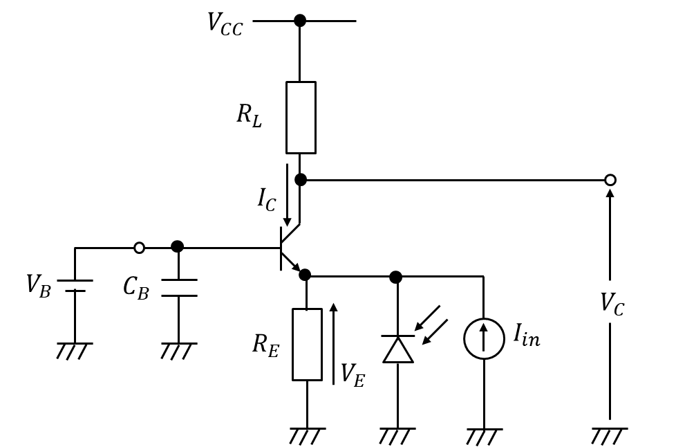
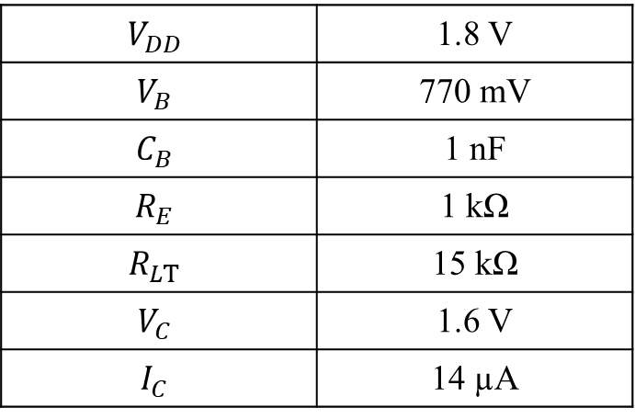
TIA
設計値
$$V_{DD}$$ | 1.8 V
$$V_{B}$$ | 770 mV
$$C_{B}$$ | 1 nF
$$R_{E}$$ | 1 kΩ
$$R_{LT}$$ | 15 kΩ
$$V_{C}$$ | 1.6 V
$$I_{C}$$ | 14 µA

Slide 7
TIA
TIA 遮断 3.1 GHz

Slide 8





エミッタフォロワ
入力(TIAの出力)は1.6 V、出力(ギルバートセルの入力)は800 mV
$V_{BE}=800 mV$より$R_{EF}=14.3 kΩ$
$$V_{DD}$$
$$V_{in}$$
$$V_{out}$$
$$R_{EF}$$

Slide 9
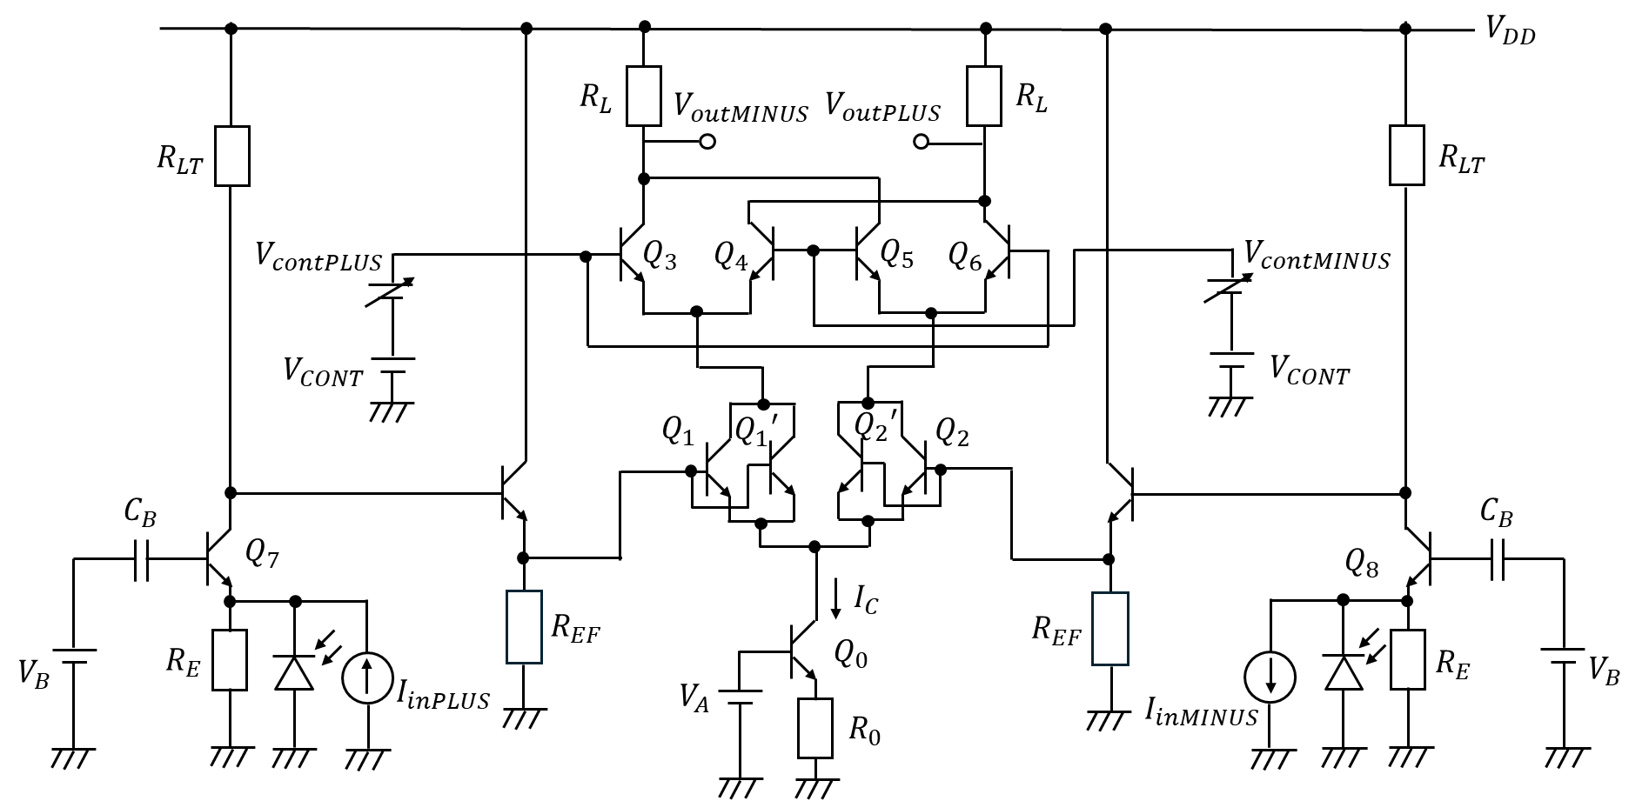
TIA+並列化ギルバートセル+EF
EFあり

Slide 10
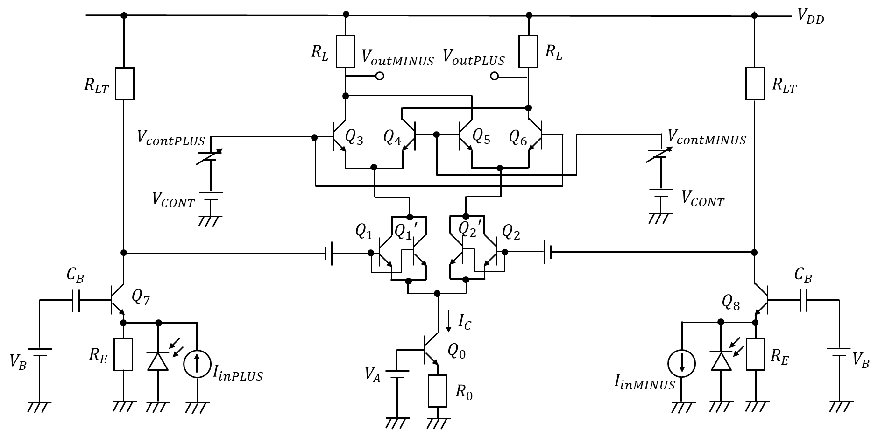
TIA+並列化ギルバートセル+EF
EFなし
同じ設計値で比較するために直流電源でエミッタフォロワと同値の電圧降下

Slide 11
TIA+並列化ギルバートセル vs TIA+並列化ギルバートセル+EF
エミッタフォロワの有無で比較
 | 伝達インピーダンス | 遮断周波数
エミッタフォロワなし | 45.5 kΩ | 340 MHz
エミッタフォロワあり | 45.8 kΩ | 1.0 GHz

Slide 12
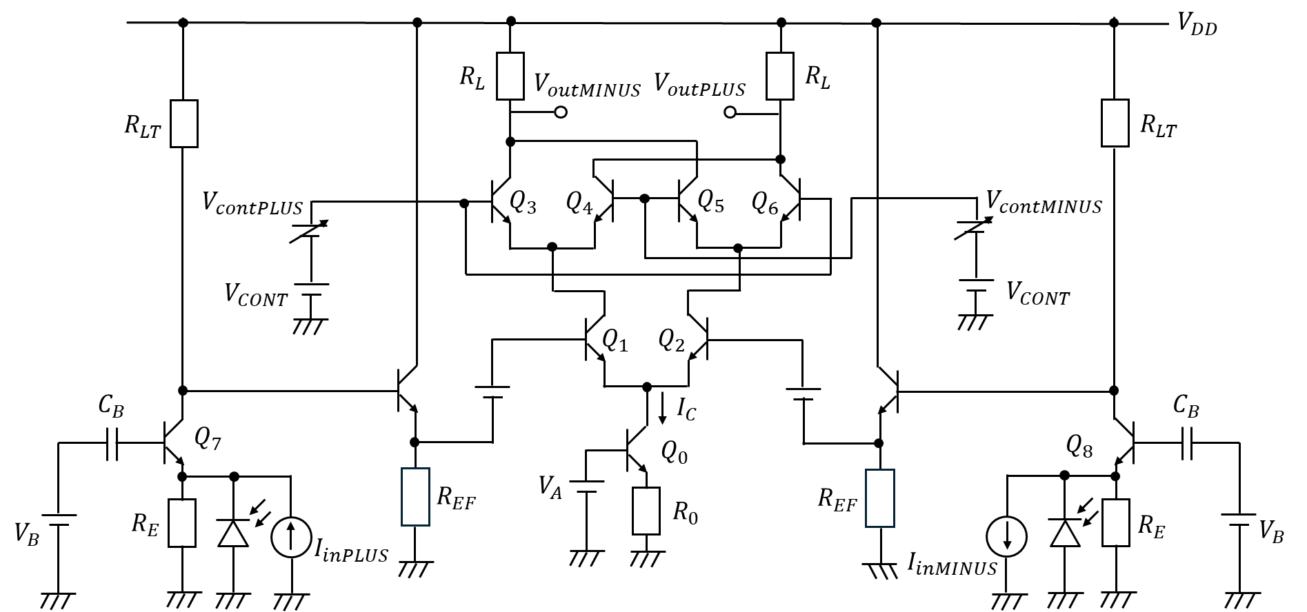
TIA+ギルバートセル+EF
通常のギルバートセルと並列ギルバートセルで比較
同じ設計値で比較するために直流電源で動作に必要な電圧を確保

Slide 13
TIA+ギルバートセル+EF vs TIA+並列ギルバートセル+EF
比較
 | 伝達インピーダンス | 遮断周波数
並列ギルバートセル | 25.1 kΩ | 1.8 GHz
通常ギルバートセル | 45.8 kΩ | 1.0 GHz

Slide 14
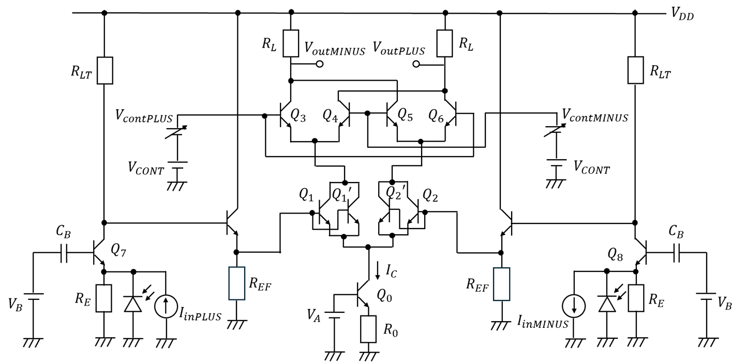
付録
並列ギルバートセルとTIA、エミッタフォロワを接続した回路における各部の遮断周波数と並列ギルバートセル、TIA単体の遮断周波数
 | 遮断周波数
回路全体 | 1.0 GHz
エミッタフォロワ後 | 1.7 GHz
エミッタフォロワ前 | 1.9 GHz
ギルバートセル単体 | 1.4 GHz
TIA単体 | 3.0 GHz

